Slide 1
Ondes progressives, ondes stationnaires.
AGREGATION 2019

Slide 2
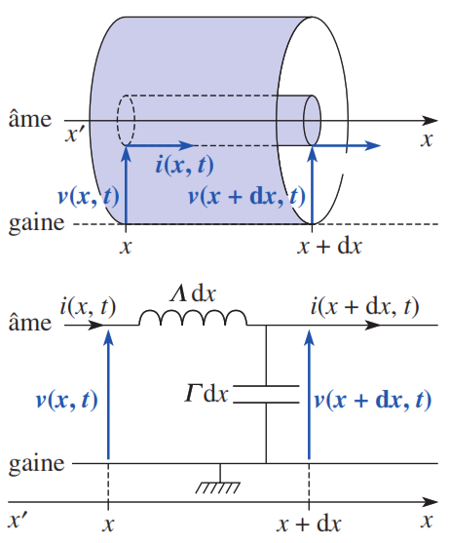
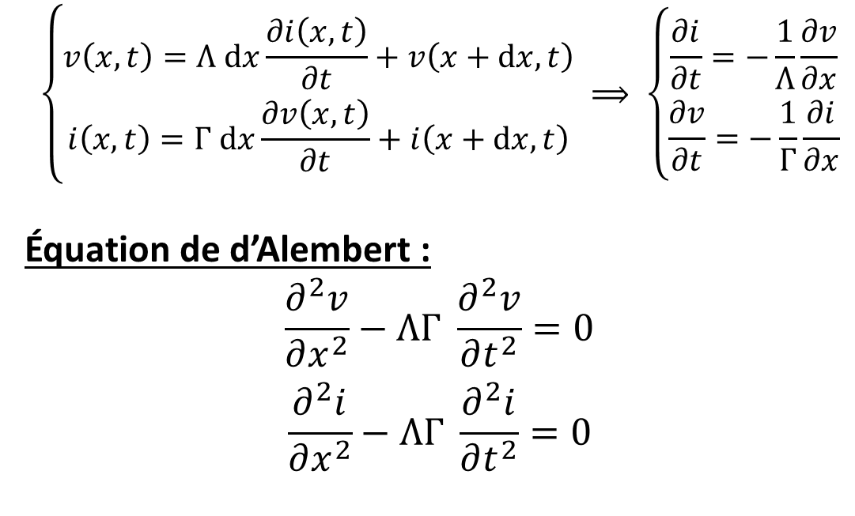
Onde dans un câble coaxial
$$\left\{\begin{aligned}v\left(x,t\right)=Λ dx\frac{∂i\left(x,t\right)}{∂t}+v\left(x+dx,t\right) \\ i\left(x,t\right)=Γ dx\frac{∂v\left(x,t\right)}{∂t}+i\left(x+dx,t\right)\end{aligned} ⟹ \left\{\begin{aligned}\frac{∂i}{∂t}=−\frac{1}{Λ}\frac{∂v}{∂x} \\ \frac{∂v}{∂t}=−\frac{1}{Γ}\frac{∂i}{∂x}\end{aligned}\right.\right.$$
Équation de d’Alembert :
$$\frac{∂^{2}v}{∂x^{2}}−ΛΓ \frac{∂^{2}v}{∂t^{2}}=0$$
$$\frac{∂^{2}i}{∂x^{2}}−ΛΓ \frac{∂^{2}i}{∂t^{2}}=0$$

